Slide 1


LE E-COMMERCE
Cas Auchan

Slide 2
Plan
Conclusion
Le e-commerce
Qu’est ce que le e-commerce ?
Qu’est ce que la e-logistique ?
Qui sommes nous ?
Auchan : Un géant de l’industrie alimentaire
Présentation générale
Auchan et le e-commerce
Notre approche de la e-logistique
Le stockage
La livraison
Notre point de vue
Combinaison de différents modèles de logistique

Slide 3

LE E-COMMERCE
Echange de biens, de services et d'informations par l'intermédiaire des réseaux informatiques, notamment Internet.
En France :
700 millions de transactions
72 milliards € de chiffre d’affaires
112 000 emplois
En Europe :
455,3 milliards € de chiffre d’affaires
4 milliards de colis
2,5 millions d’emplois

Slide 4
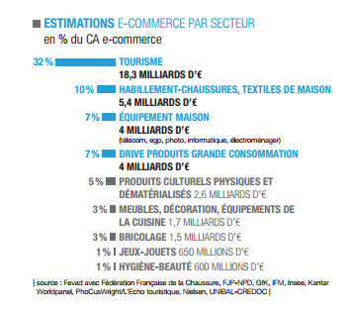

LE E-COMMERCE

Slide 5
LA E-LOGISTIQUE
Introduction
Le e-commerce
Qu’est ce que le e-commerce ?
Qu’est ce que la e-logistique ?
Qui sommes nous ?
Auchan : Un cador de l’industrie alimentaire
Présentation générale
Auchan et le e-commerce
Notre approche de la e-logistique
Le stockage
La livraison
Notre point de vue
Combinaison de différents modèles de logistique
Conclusion

Slide 6
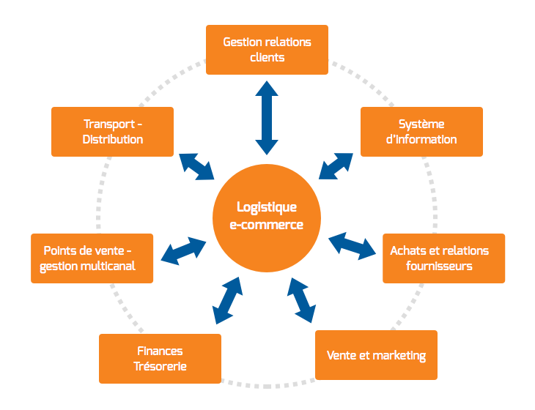
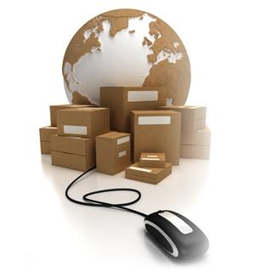
LA E-LOGISTIQUE
E-Logistique: Logistique en aval et amont liée au processus de e-commerce. Logistique électronique mais aussi physique
Stockage (StoreHouse ou WareHouse)
Livraison
Gestions des stocks
Plus de services
Plus d’informations
Prix

Slide 7
NOTRE ENTREPRISE
Introduction
Le e-commerce
Qu’est ce que le e-commerce ?
Qu’est ce que la e-logistique ?
Qui sommes nous ?
Auchan : Un cador de l’industrie alimentaire
Présentation générale
Auchan et le e-commerce
Notre approche de la e-logistique
Le stockage
La livraison
Notre point de vue
Combinaison de différents modèles de logistique
Conclusion

Slide 8
NOTRE ENTREPRISE
créée en 2014 Mise en place et l’entretien d’une e-logistique adaptée.
Domaine d’activité : la e-épicerie
Travail sur quelques petits projets indépendants & Etude cas Auchan.
Nos infrastructures sont maintenant assez importantes Gros projets.

Slide 9
AUCHAN
Introduction
Le e-commerce
Qu’est ce que le e-commerce ?
Qu’est ce que la e-logistique ?
Qui sommes nous ?
Auchan : Un géant de l’industrie alimentaire
Présentation générale
Auchan et le e-commerce
Notre approche de la e-logistique
Le stockage
La livraison
Notre point de vue
Combinaison de différents modèles de logistique
Conclusion

Slide 10

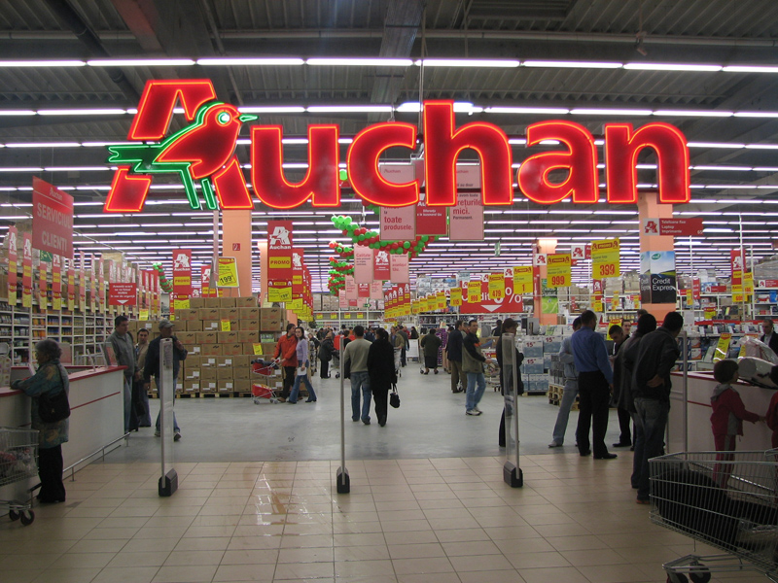







PRÉSENTATION GÉNÉRALE
Groupe Auchan :
Gérard Mulliez 3ème fortune de France 39,94 milliards € en 2017
Création 1961
Renommé Auchan Holding en 2015 (Régis Degelcke)
Auchan Retail , Immochan et Oney Banque Accord
Quelques enseignes :
3 Suisses, Auchan Drive ,
Darty, Boulanger , Décathlon, Flunch, Kiabi,
Leroy Merlin , Norauto, Simply Market, Les 3 Brasseurs.

Slide 11

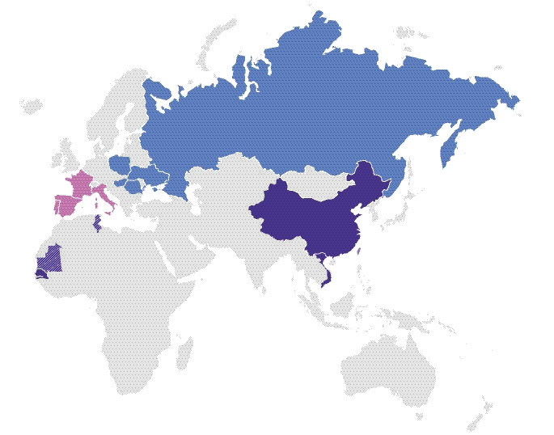
337 800 collaborateurs
Chiffre d’affaires 54 Milliards d’euros en 2016
774 hypermarchés et 817 supermarchés dans 16 pays
Onzième distributeur français derrière Carrefour

Slide 12
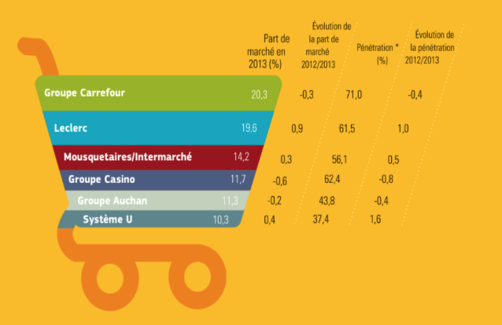
La concurrence en France
Top 5 des distributeurs en France.
son atout : l’international.
Leclerc : le grand gagnant
Le groupe Casino : le plus perdant.
L’évolution de la pénétration influe sur l’évolution de la part de marché.
Notes:
pénétration : c’est le pourcentage des foyers, des individus ou consommateurs qui fréquentent les magasins du groupe considéré.

Slide 13
PARTS DU MARCHÉ

Slide 14
AUCHAN
Introduction
Le e-commerce
Qu’est ce que le e-commerce ?
Qu’est ce que la e-logistique ?
Qui sommes nous ?
Auchan : Un cador de l’industrie alimentaire
Présentation générale
Auchan et le e-commerce
Notre approche de la e-logistique
Le stockage
La livraison
Notre point de vue
Combinaison de différents modèles de logistique
Conclusion

Slide 15


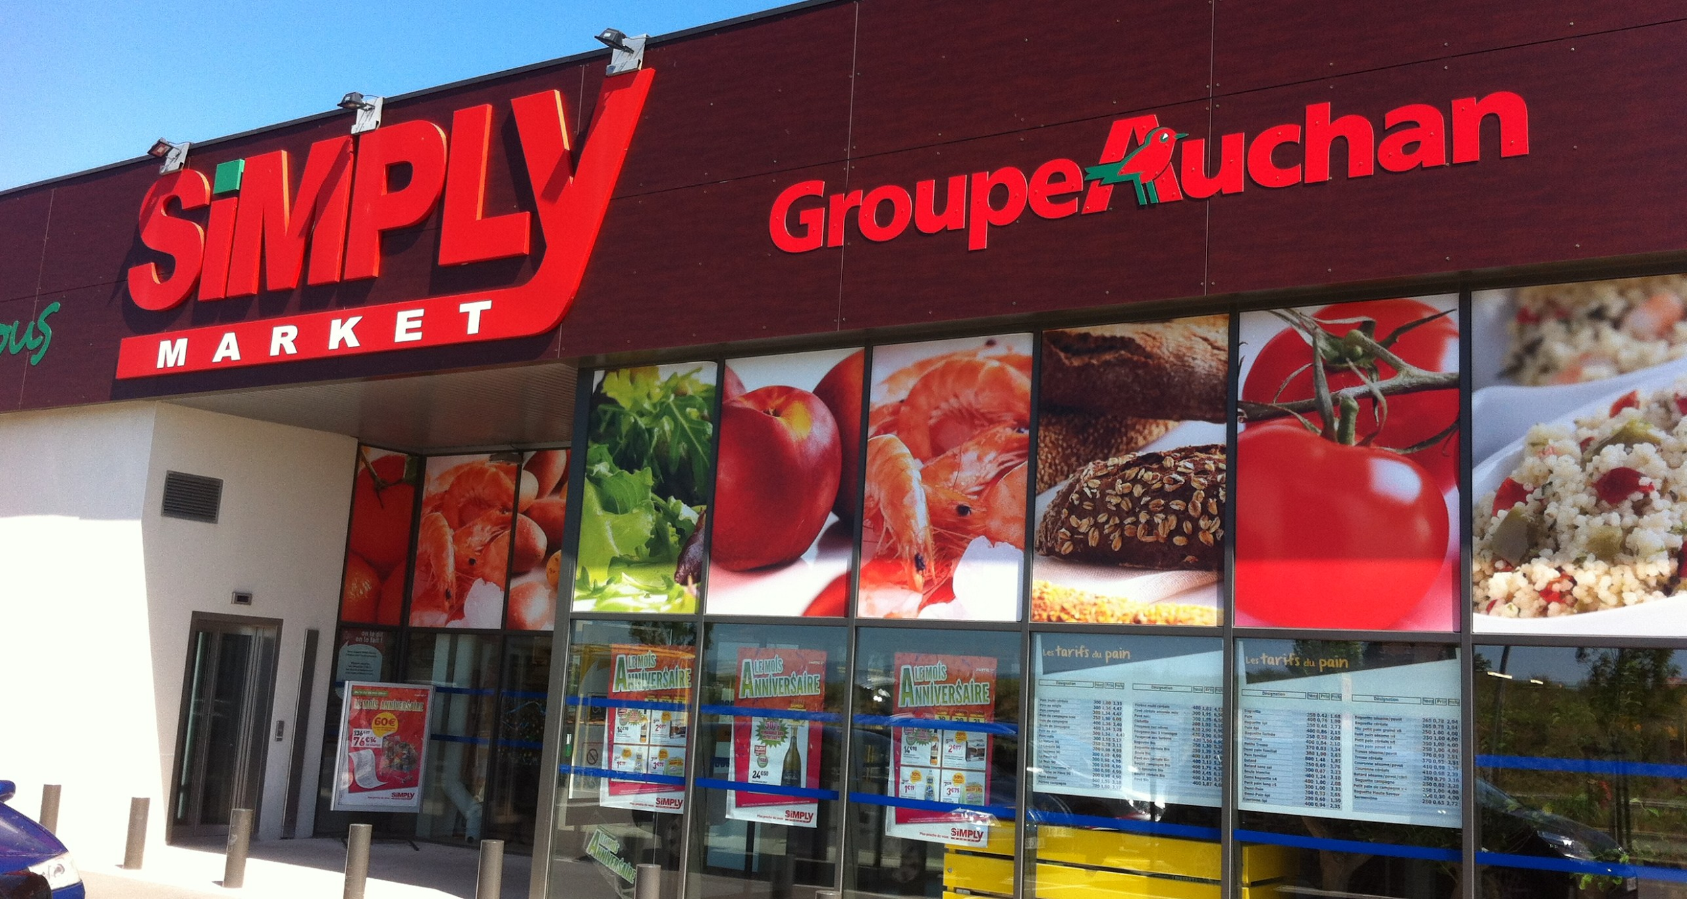
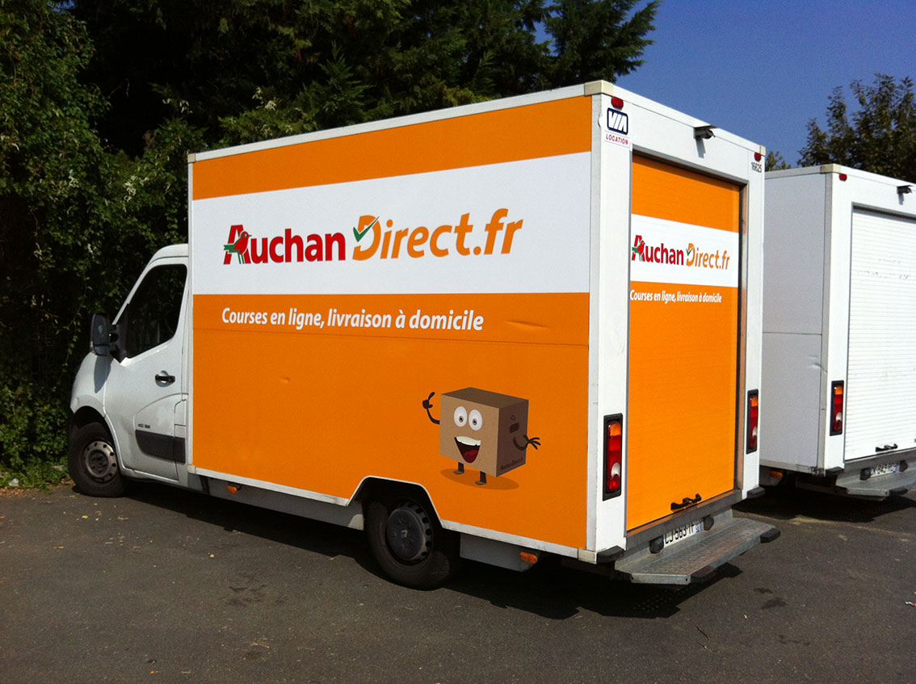
AUCHAN ET LE E-COMMERCE
Création 2009
Stratégie cross canal
Stockage : Storehouse
Mise à disposition : Livraison
1500 références
Localisation : proche des hypermarchés
Création mars 2001
Mère du E-commerce
Nom semblable
Stratégie cross canal
Stockage : Warehouse
Mise à disposition : Livraison/Retrait de commande
7500 références
Même références qu’Auchan
Localisation Centre urbain
Pertes financières

Slide 16


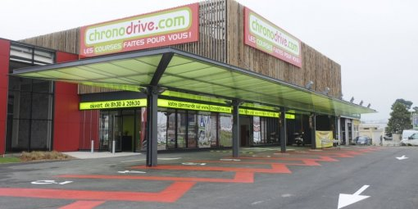
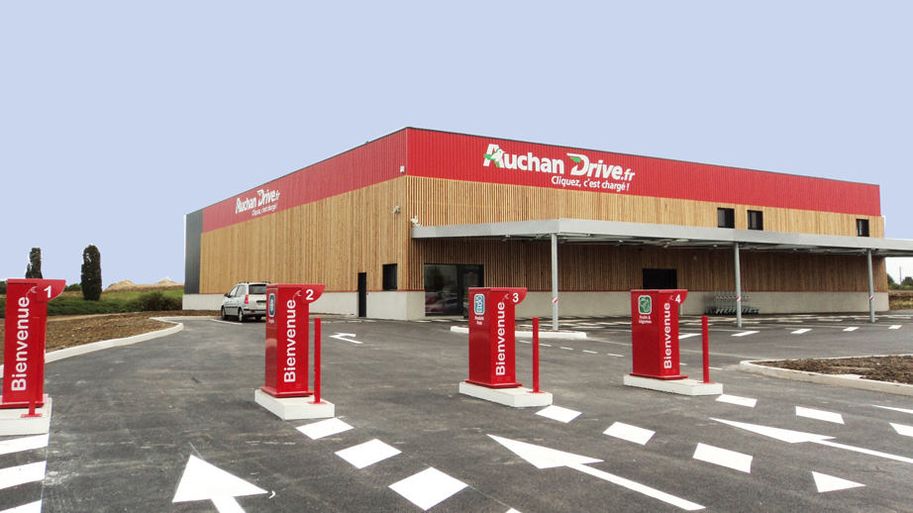
AUCHAN ET LE E-COMMERCE
Création 2000
Nom semblable
Stratégie cross canal
Même promotion qu’en magasin
Stockage : Warehouse
Mise à dispoition : Retrait de commande
5000 références
Localisation : Proche des hypermarchés
Création 2004
Stratégie cross canal
Stockage : Warehouse
Mise à disposition : Retrait de commande
7500 références
Localisation : Proche des habitations

Slide 17


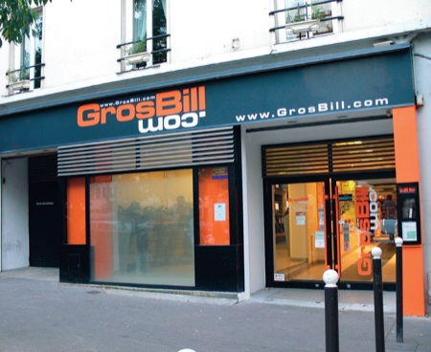
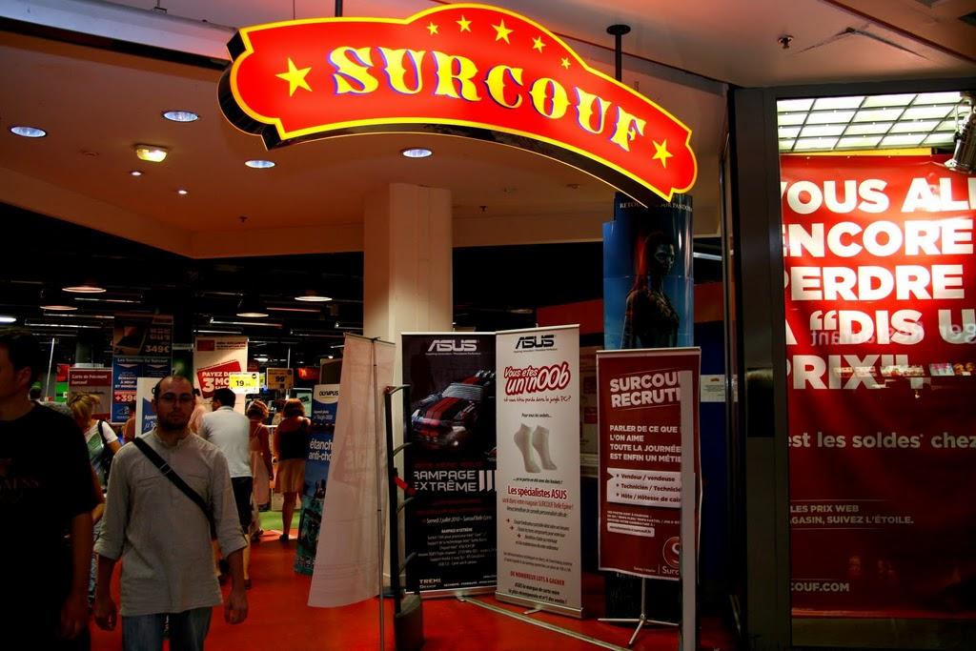
AUCHAN ET LE E-COMMERCE
Création 1998
Rachat par Auchan en 2005
Revendu en 2015
Produit high-tech
Stratégie cross canal
Stratégie storehouse
Mise à disposition : Livraison/Retrait de commande
13000 références
Localisation : Magasins
Création 2004
Liquidation en 2012
Produit technologique discount
Stratégie storehouse
Mise à disposition Livraison/Retrait de commande
Localisation : Magasins

Slide 18
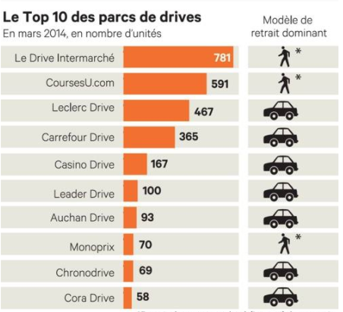
La concurrence en France
Le groupe Auchan dans le top 5 des distributeurs français.
*Retrait des commande à l’entrée du magasin
Rôle important de la proximité

Slide 19
AUCHAN ET LE E-COMMERCE
Magasin | Type stockage | Type de mise à disposition | Nombre de références | Localisation
Auchandirect.fr | Warehouse | Livraison/Retrait | 7500 | Centre urbain
Auchandrive.fr | Warehouse | Retrait | 5000 | Proche des hypermarchés
Chronodrive.fr | Warehouse | Retrait | 7500 | Proche des habitations
Simplymarket.fr | Storehouse | Livraison | 1500 | Hypermarchées
Grosbill.com | Storehouse | Livraison/Retrait | 13000 | Magasins
Surcouf.com | Storehouse | Livraison/Retrait | / | Magasins
Alimentaire
Electronique

Slide 20
LE STOCKAGE
Introduction
Le e-commerce
Qu’est ce que le e-commerce ?
Qu’est ce que la e-logistique ?
Qui sommes nous ?
Auchan : Un cador de l’industrie alimentaire
Présentation générale
Auchan et le e-commerce
Notre approche de la e-logistique
Le stockage
La livraison
Notre point de vue
Combinaison de différents modèles de logistique
Conclusion

Slide 21
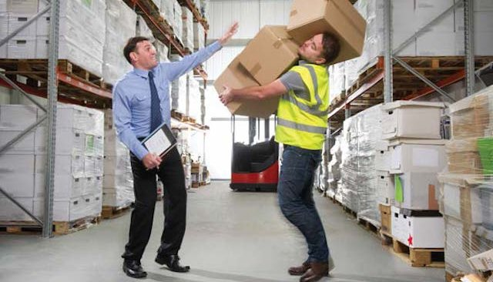

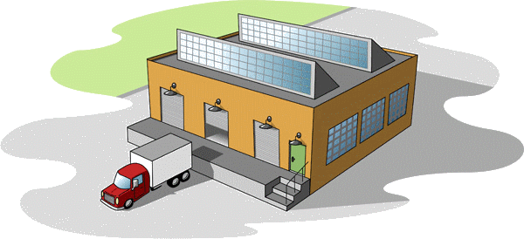

Le stockage
Le warehouse picking
Stockage et préparation des commandes en entrepôt
Avantages :
* Espace élevé
* Grand nombre de références
* Adapté à une croissance du marché
* Optimisation du stockage
* Optimisation de la préparation des commandes
* Coût marketing limité
Inconvénients :
* Faible essor du secteur
* Coût des entrepôts & de la livraison
* Faible assortiment

Slide 22
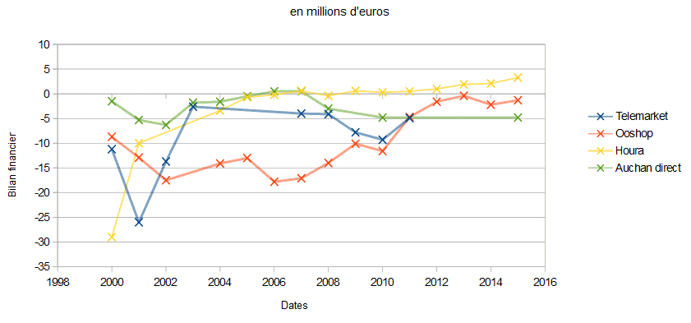


Le stockage
Le bilan du E-commerce
Balance financier fragile + CA en trop légère hausse (≈6.25%) → Pertes d’argent

Slide 23
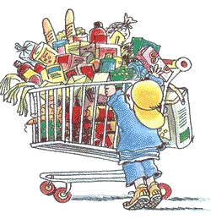
Le stockage
Le store picking
Stockage et préparation des commandes en magasin
Avantages :
* Politique d’assortiment
* Profitez des promotions des magasins
* Positionnement stratégique vis à vis de la clientèle
* Logistique et coût de stockage partagés
* Développement rapide
Inconvénients :
* Part des stocks utilisées par la e-épicerie (<100 commandes / jour)
* En cas d'expansion du marché, l’espace est insuffisant

Slide 24
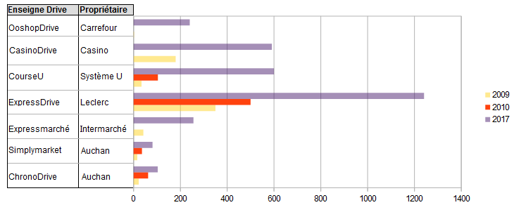







Le stockage
Croissance des infrastructures des E-épiceries

Slide 25
LA LIVRAISON
Introduction
Le e-commerce
Qu’est ce que le e-commerce ?
Qu’est ce que la e-logistique ?
Qui sommes nous ?
Auchan : Un cador de l’industrie alimentaire
Présentation générale
Auchan et le e-commerce
Notre approche de la e-logistique
Le stockage
La livraison
Notre point de vue
Combinaison de différents modèles de logistique
Conclusion

Slide 26
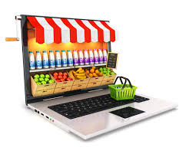

LA LIVRAISON
Livraison à domicile
Avantages :
Le client ne se déplace pas Différenciation Marketing
Optimisation de la couverture des zones urbaines
Inconvénients :
Créneau horaire de livraison fixe
Dernier kilomètre très cher
Éléments périssables Perte de stocks possible
Coût supplémentaire sur la commande élevé

Slide 27
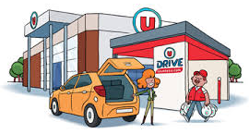
LA LIVRAISON
Le Drive
Avantages:
Pas de frais de livraison
Liberté de retrait → Large plage d’horaire
La périssabilité n’est plus un problème
Inconvénients:
Difficulté à couvrir l’ensemble des zones urbaines
Peu de références
Expansion difficile

Slide 28
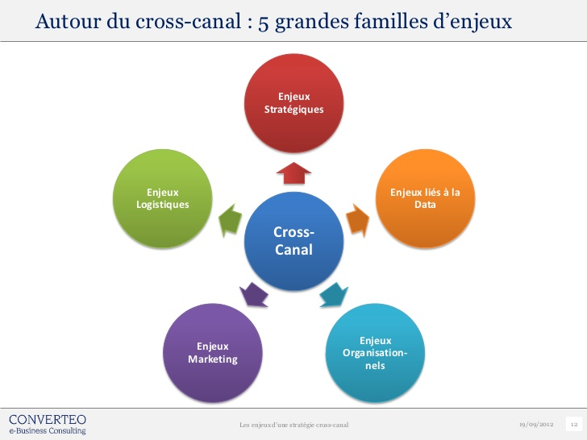
Stratégie du CROSS-CANAL
BUT : synergie des différents canaux de distribution centré autour du client
Avantages :
l'amélioration des interactions entre tous les canaux de vente pour fluidifier l'expérience client ;
la baisse des coûts et des marges par un transfert vers Internet des commandes réalisées dans les points de vente physique ;
l'amélioration de la gestion des stocks et des personnels de chacun des canaux par un pilotage transversal.

Slide 29
NOTRE POINT DE VUE
Introduction
Le e-commerce
Qu’est ce que le e-commerce ?
Qu’est ce que la e-logistique ?
Qui sommes nous ?
Auchan : Un cador de l’industrie alimentaire
Présentation générale
Auchan et le e-commerce
Notre approche de la e-logistique
Le stockage
La livraison
Notre point de vue
Combinaison de différents modèles de logistique
Conclusion

Slide 30
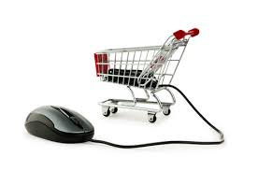

NOTRE POINT DE VUE
Internalisation ou externalisation du stockage ?
Logistique de Stockage :
Stockage
Préparation de Commande
Logistique de livraison des commandes :
Drive
Livraison à domicile

Slide 31
COMBINAISON DE DIFFERENTS MODELES LOGISTIQUE
Introduction
Le e-commerce
Qu’est ce que le e-commerce ?
Qu’est ce que la e-logistique ?
Qui sommes nous ?
Auchan : Un cador de l’industrie alimentaire
Présentation générale
Auchan et le e-commerce
Notre approche de la e-logistique
Le stockage
La livraison
Notre point de vue
Combinaison de différents modèles de logistique
Conclusion

Slide 32

COMBINER DEUX MODÈLES DE LOGISTIQUE
Magasin Gestion de stock Entrepôt
1 commande
Avantages :
Uniformisation des références
centralisation des stocks
proximité du client
Eviter la concurrence entre les enseignes
Inconvénients:
Perte de repère des clients
Interdépendance politique et financière
Plusieurs petites enseignes touchent plus qu’une seul grosse enseigne

Slide 33
FUSION DE DEUX MODÈLES DE LOGISTIQUE
Avantages :
diversification
Inconvénients:
problème de logistique
secteurs d’activité trop différents
Conclusion : fusion pas intéressante

Slide 34
CONCLUSION
Le e-commerce
Qu’est ce que le e-commerce ?
Qu’est ce que la e-logistique ?
Qui sommes nous ?
Auchan : Un cador de l’industrie alimentaire
Présentation générale
Auchan et le e-commerce
Notre approche de la e-logistique
Le stockage
La livraison
Notre point de vue
Combinaison de différents modèles de logistique
Conclusion

Slide 35
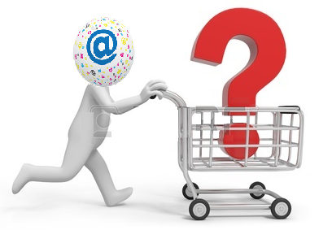
Merci de votre attention Des questions ?

